Slide 1


Redes
Bayesianas
Grupo 4
Mestrado em Engenharia Informática 2020/2021
Aprendizagem Automática
Professor Doutor Paulo Fazendeiro
Notes:
--- Lina ---

Slide 2
Conteúdo
01
04
Conteúdo
Causas e Efeitos
Cadeias Causais
Causa Comum
Efeito Comum
02
Introdução
05
03
Utilização e Raciocínio
Bases de Redes Bayesianas
Manto Markov
Tipos de Raciocínio
Tipos de Provas
Compactação e Ordenação
Definição
Exemplo
Nodos e Valores
Estrutura
Probabilidades Condicionais
04
Conclusão
Vantagens e Shortcomings
Principais Conclusões
Notes:
--- Lina ---

Slide 3
Introdução
As redes Bayesianas são uma ferramenta de classificação probabilística utilizada a nível mundial no contexto de Aprendizagem Automática.
Este modelo é composto por duas partes:
Estrutura; e
Parâmetros.
O foco será na sua estruturação e, para que tal seja possível, é necessário compreender:
Conceitos de probabilidades; e
A sua construção.
Notes:
--- Lina ---

Slide 4

Definição
Uma rede Bayesiana é um modelo gráfico que permite a representação dentro de uma incerteza.
É composta por:
Nodos -- representam variáveis (discretas ou continuas); e
Arestas -- representam ligações diretas entre as arestas.
Estas conexões representam uma relação de causa-efeito.
Adicionalmente, estes modelos permitem avaliar a força quantitativa das conexões entre as variáveis.
Deste modo, permitem que a informação seja atualizada automaticamente assim que exista nova informação disponível.
Notes:
--- Lina ---

Slide 5
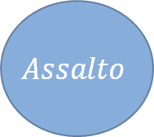
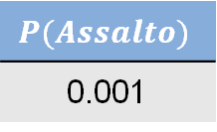
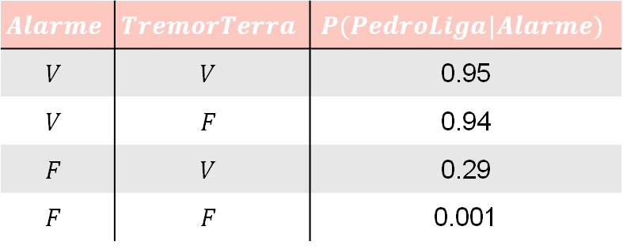

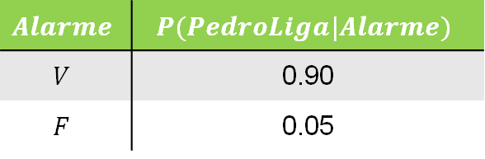
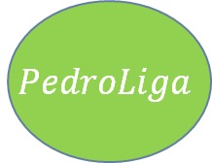
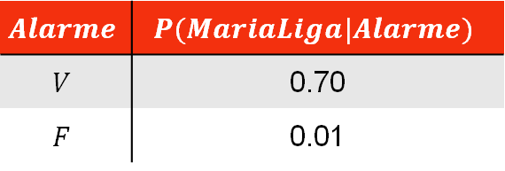
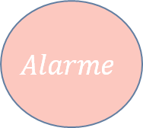
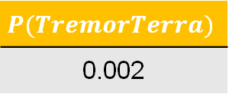

Exemplo de uma Rede Bayesiana
$$P(Assalto)$$
0.001
$$Assalto$$
$$TremorTerra$$
$$P(TremorTerra)$$
0.002
$$Alarme$$ | $$TremorTerra$$ | $$P(PedroLiga|Alarme)$$
$$V$$ | $$V$$ | 0.95
$$V$$ | $$F$$ | 0.94
$$F$$ | $$V$$ | 0.29
$$F$$ | $$F$$ | 0.001
$$Alarme$$
$$MariaLiga$$
$$PedroLiga$$
$$Alarme$$ | $$P(PedroLiga|Alarme)$$
$$V$$ | 0.90
$$F$$ | 0.05
$$Alarme$$ | $$P(MariaLiga|Alarme)$$
$$V$$ | 0.70
$$F$$ | 0.01
Notes:
--- Lina ---

Slide 6
Nodos e Valores
Critérios e Propriedades:
Encontrar variáveis de interesse -- pretendem responder a perguntas tais como:
Que nodos vão ser representados?; e
Que valores podem tomar?
Os valores devem ser:
Exclusivos e exaustivos -- as variáveis devem ter apenas um destes valores de cada vez.
Escolher valores que:
Representem eficientemente o domínio;
Com detalhes suficientes -- para construir um raciocínio adequado.
Notes:
--- Lina ---

Slide 7
Nodos e Valores
Nodos Booleanos
Representam propostas através dos valores binários: $Verdadeiro$ ($V$) e $Falso$ ($F$) ;
Representam propostas através dos valores binários: 𝐕𝐞𝐫𝐝𝐚𝐝𝐞𝐢𝐫𝐨 (𝑉) e 𝑭𝒂𝒍𝒔𝒐 (𝐹) ;
Valores Ordenados
Por exemplo, o nível de poluição a que um paciente foi exposto: baixo (L), médio (M) e alto (H);
Valores Integrais
Por exemplo, a idade de uma pessoa – entre 0 e 100.
Notes:
--- Lina ---

Slide 8
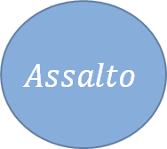
Estrutura
A estrutura da rede deve captar a relação qualitativa entre as variáveis.
Em particular, dois nodos devem estar conectados diretamente se existe uma relação de causa-efeito entre eles.
$$Assalto$$
$$Alarme$$
Pai
(causa)
Filho
(efeito)
A topologia de uma rede é útil. Assim, existe um relação entre os nodos:
Nodos pai; ou
Nodos filho.
Um nodo é nodo pai se existir uma aresta entre cada um.
Notes:
--- Lina ---

Slide 9

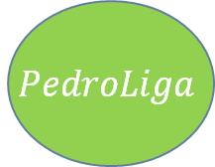

Estrutura
Podem existir também:
Antepassados; e
Descendentes
Ao comparar a rede com uma árvore, é possível assumir:
A raíz como as causas originais; e
As folhas como efeitos finais.
Habitualmente, as arestas apontam no sentido descendente para uma interpretação intuitiva dos dados.
$$Assalto$$
$$TremorTerra$$
$$Alarme$$
$$MariaLiga$$
$$PedroLiga$$
Notes:
--- Lina ---

Slide 10
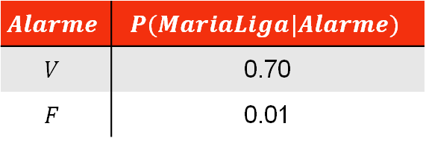
Probabilidades Condicionais
O próximo passo na construção da rede Bayesiana é quantificar as relações entre cada nodo unido por uma aresta:
Especificação da probabilidade condicional de cada nodo.
O resultado desta quantificação é uma Tabela de Probabilidades Condicionais (TPC).
$$Alarme$$
$$Alarme$$ | $$P(MariaLiga|Alarme)$$
$$V$$ | 0.70
$$F$$ | 0.01
$$MariaLiga$$
Notes:
--- Raquel ---

Slide 11
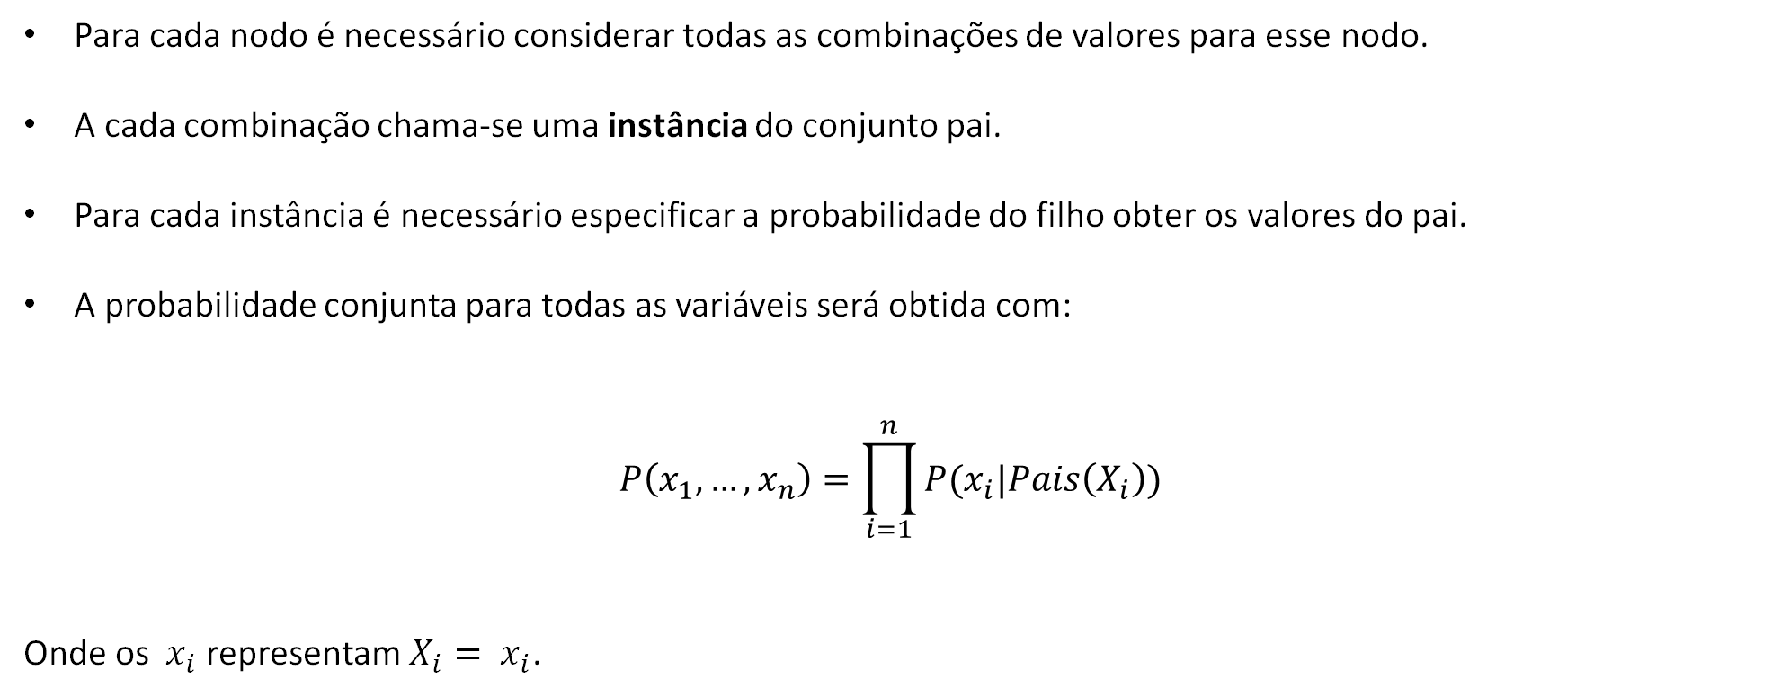
Probabilidades Condicionais
Para cada nodo é necessário considerar todas as combinações de valores para esse nodo.
A cada combinação chama-se uma instância do conjunto pai.
Para cada instância é necessário especificar a probabilidade do filho obter os valores do pai.
A probabilidade conjunta para todas as variáveis será obtida com:
$$P\left(x_{1},…,x_{n}\right)=\prod_{i=1}^{n}{P(x_{i}|Pais\left(X_{i}\right))}$$
Onde os ${ x}_{i}$ representam $X_{i}= x_{i}$.
Notes:
--- Raquel ---

Slide 12
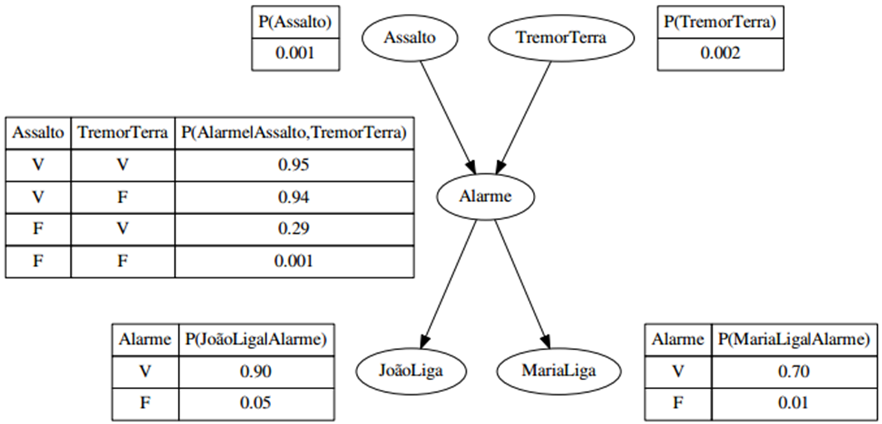
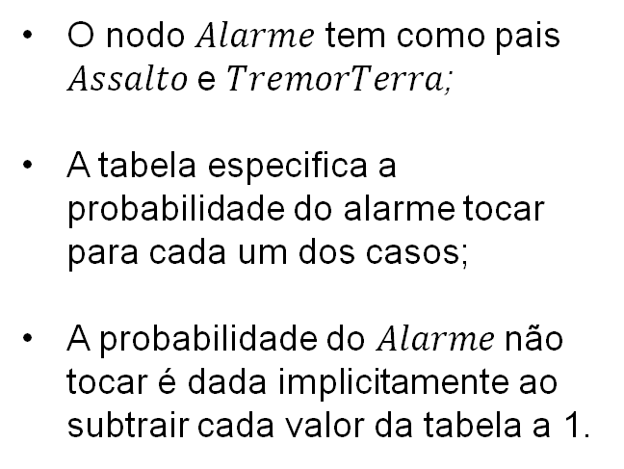
Probabilidades Condicionais
O nodo $Alarme$ tem como pais $Assalto$e $TremorTerra$;
A tabela especifica a probabilidade do alarme tocar para cada um dos casos;
A probabilidade do $Alarme$não tocar é dada implicitamente ao subtrair cada valor da tabela a 1.
Notes:
--- Raquel ---
Consideremos o seguinte exemplo onde se encontra instalado um alarme numa casa.
O alarme em raras ocasiões dispara ao sentir um termor de terra.
Essa casa tem dois vizinhos: a Maria e o João que prometeram ligar ao dono da casa quando se ausenta caso o alarme dispare. No entanto é possível que a Maria ou o João liguem sem o alarme ter tocado.
Assim, temos a rede bayesiana que representa este domínio:
- A estrutura da rede mostra que os assaltos e os tremores de terra afetam diretamente a probabilidade do alarme disparar;
- E que a probabilidade do João ou a Maria ligarem é dependente do alarme tocar.
Ao lado de cada nodo podemos ver a tabela de probabilidades:
- Cada linha representa a probabilidade do nó para cada caso condicional, isto é, a combinação dos possiveis valores dos nodos pai.

Slide 13
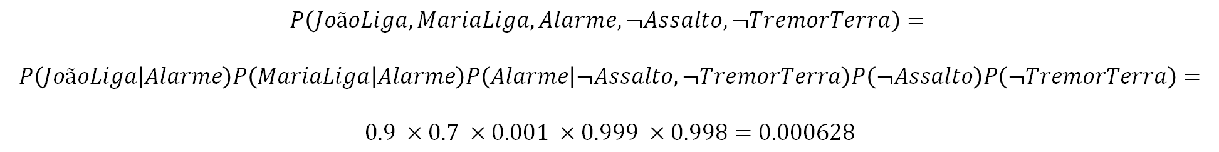
Probabilidades Condicionais
Exemplo:
Encontrar a probabilidade de o alarme tocar sem ter havido assalto nem tremor de Terra e o João e a Maria ligarem a avisar que o alarme tocou:
$$P\left(JoãoLiga, MariaLiga,Alarme,¬Assalto,¬TremorTerra\right)=$$
$$P\left(JoãoLiga | Alarme\right)P\left(MariaLiga | Alarme\right)P\left(Alarme | ¬Assalto,¬TremorTerra\right)P\left(¬Assalto\right)P\left(¬TremorTerra\right)=$$
$$0.9 ×0.7 ×0.001 ×0.999 ×0.998=0.000628$$
Notes:
--- Raquel ---
Como exemplo temos o cálculo da probabilidade do alarme ter disparado sem haver assalto nem tremor de terra, e a Maria e o João ligarem para avisa que o alarme tocou.
Aplicando a formula da probabilidade conjunta, esta probabilidade vai ser dada pelo produtório das probabilidades relevantes.
Estas probabilidades são dadas nas linhas da tabela de probabilidade conjunta apresentanda no slide anterior, onde:
- p(joao ligar | alarme) = 0.9
- p(maria ligar | alarme) = 0.7
- p(alarme | não ocorreu assalto nem tremor de terra) + 0.001
- p(não ocorrer assalto) = 0.999
- p (não ocorrer tremor de terra) = 0.998
Multiplicando todos os valores, obtém-se a probabilidade final de 0.000628

Slide 14

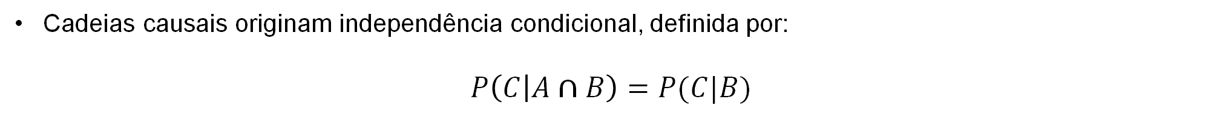
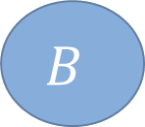

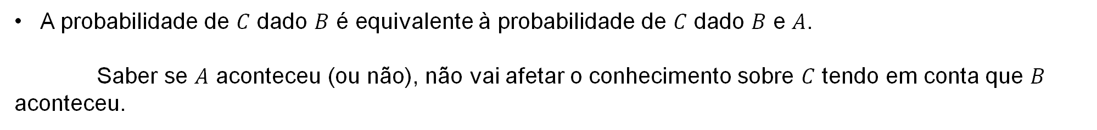
Cadeias Causais
Cadeias causais originam independência condicional, definida por:
$$P\left(C | A∩B\right)=P(C|B)$$
A probabilidade de $C$ dado $B$ é equivalente à probabilidade de $C$ dado $B$ e $A$.
Saber se $A$ aconteceu (ou não), não vai afetar o conhecimento sobre $C$ tendo em conta que $B$ aconteceu.
$$A$$
$$B$$
$$C$$
Independência condicional é denotada como:
$A\text{⫫}C|B$
Notes:
--- Raquel ---

Slide 15
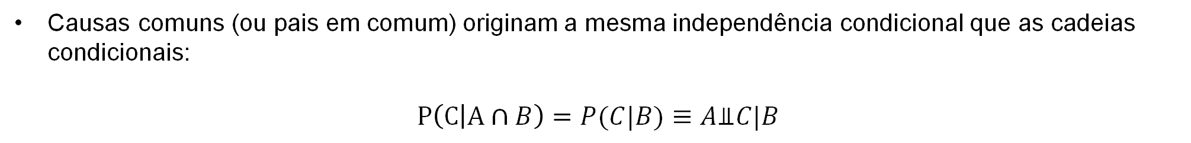


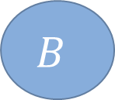
Causa Comum
Causas comuns (ou pais em comum) originam a mesma independência condicional que as cadeias condicionais:
$$P\left(C | A∩B\right)=P(C|B)≡A\text{⫫}C|B$$
$$B$$
$$A$$
$$C$$
Notes:
--- Raquel ---

Slide 16
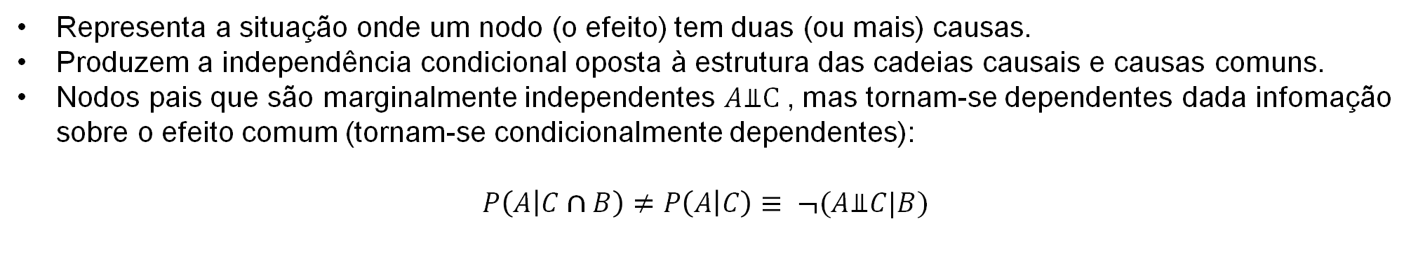
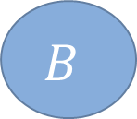


Efeito Comum
Representa a situação onde um nodo (o efeito) tem duas (ou mais) causas.
Produzem a independência condicional oposta à estrutura das cadeias causais e causas comuns.
Nodos pais que são marginalmente independentes $A\text{⫫}\text{C}$, mas tornam-se dependentes dada infomação sobre o efeito comum (tornam-se condicionalmente dependentes):
$$P\left(A | C∩B\right)≠P\left(A | C\right)≡ ¬(A\text{⫫}C|B)$$
$$A$$
$$C$$
$$B$$
Se o efeito for observado e uma das causas não ocorreu, vai aumentar a probabilidade de ocorrer a outra causa.
Notes:
--- Raquel ---

Slide 17
Manto de Markov
Usualmente, modelar com as redes Bayesianas requer assumir o teorema de Markov:
Não existem dependências diretas no sistema a ser modulado que não estão explicitamente mostradas via arestas.
Redes Bayesianas que têm a propriedade de markov também se chamam de Independence-maps (I-maps)
Todas as independências sugeridas pela falta de uma aresta é real no sistema
Enquanto a independência condicional representada pela ausência de ligações entre nodos precisa de ser representada no sistema a ser modelado, o mesmo não se aplica às dependências reais do modelo.
A TPC pode ser parametrizada de maneira a anular qualquer dependência.
É preferivel usar modelos mínimos (minimal models), em particular minimal I-maps.
Estes que são I-maps em que a eliminação de qualquer aresta viola as regras, implicando a não existência de uma independência no sistema.
Dependency Map (D-Map) -- Se todas as arestas corresponderem a uma dependência direta no Sistema.
Uma rede que é uma I-Map e D-map é considerada um Perfect Map.
Notes:
--- Raquel ---

Slide 18
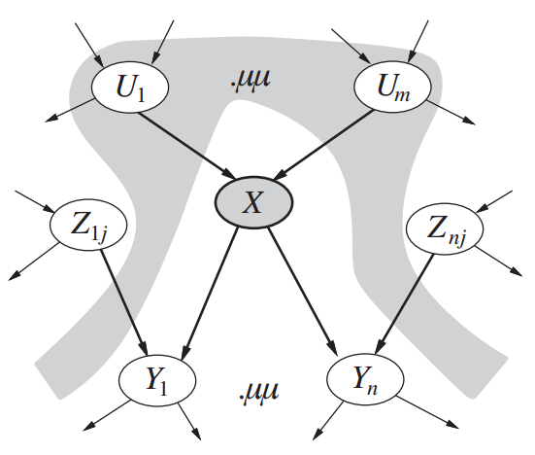
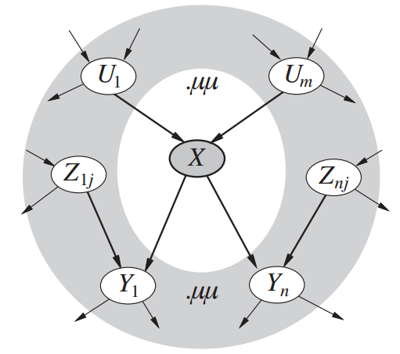
Manto de Markov
Notes:
--- Raquel ---
A) Na primeira figura podemos observar que um nodo X é condicionalmente independente dos nodos que não são descendentes diretos (por exemplo, X é independente de Z1j) dado os seus nodos pai (ilustrados na zona a cinzento)
B) Um nodo X é condicionalmente independente de todos os nodos na rede dado o seu Manto de markov

Slide 19
Tipos de Raciocínio
As RB fornecem representações inteiras de distribuição de probabilidades nas variáveis.
Tal implica que podem ser condicionadas por qualquer subconjunto das suas variáveis, suportando qualquer tipo de orientação no seu raciocínio.
Exemplos de raciocínio:
Raciocínio Diagnóstico
Este que vai dos sintomas para a causa, este que usualmente acontece no sentido contrário às arestas;
Raciocínio Preditivo
Raciocínio da nova informação sobre causas até novas crenças sobre os efeitos, seguindo assim a direção das arestas.
Raciocínio Intercausal
Raciocínio sobre causas mutuas de um efeito comum.
Notes:
--PEDRO—
Uma das vantagens das redes bayesianas é que pode ser usada em várias direções, suportam qualquer tipo de orientação no seu raciocínio – Apresentamos então 3 tipos principais de raciocionio
1-Cena de Crime 2-Assalto a banco

Slide 20
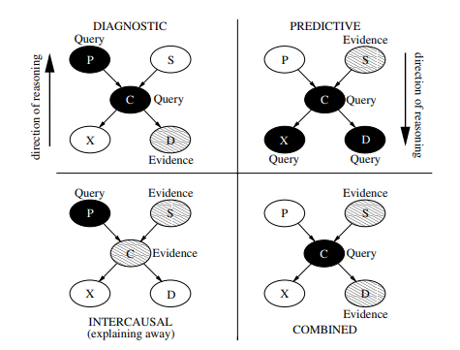
Tipos de Raciocínio – Exemplo
Notes:
--PEDRO--
P – Poluição S-Fumador C-Cancro D-Doente
Raciocinio diagnóstico – observamos que o paciente está doente logo aumenta a probabilidade de ele ter cancro e estar sujeito a poluição, tentamos encontrar a causa através do efeito
Raciocinio Preditivo – Sabemos que o paciente é fumador logo aumenta a probabilidade de todas as que estão dependentes dele mais as que estão dependentes das dependências
Intercausal - Temos duas causa principais a Poluição e Fumar, usualmente elas são independentes uma da outra, contundo se aprendermos que o paciente tem cancro isso irá aumentar a probabilidade de ambas as causas. Mas supomos que seguidamente descobrimos que ele também é fumador, sendo assim vai baixar a probabilidade de ele ter estado exposto à poluição, pois ele ser fumador pode explicar ele ter cancro. Ou seja, apesar de ambas as causas serem aparentemente independentes no inicio, saber que uma aconteceu pode diminuir a probabilidade da outra pois cria uma alternativa.

Slide 21
Tipos de Provas
As RB podem ser usadas para calcular novas crenças baseadas em informação nova, a isso dá se o nome de provas (evidence).
Provas Específicas
Provas Negativas
As vezes as descobertas não são assim tão definitivas, podemos por exemplo dizer que, um nodo Y tem o valor y1 ou y2 (assumindo que não existe mais nenhum valor) ou que Y não tem o estado y1;
Provas Virtuais
Quando a nova informação pode ser apenas uma nova distribuição probabilística sobre Y.
Provas Prováveis
Consideramos provas especificas se a prova for uma descoberta definitiva que um nodo X tem um valor particular x , escrita assim como $X=x$;
Consideramos provas especificas se a prova for uma descoberta definitiva que um nodo X tem um valor particular x , escrita assim como 𝑋=𝑥;
Quando a prova provêm de informação que é apenas provável de ter acontecido.
Notes:
--PEDRO--
Aqui encontramos os tipos de prova, estes que é quando a rede bayesiana usa informação nova para calcular novas crenças

Slide 22
Compactação e Ordenação
É possível obter a mesma Rede Bayesiana com estrutura diferente.
A RB deve ser a mais compacta possível:
Fácil de avaliar -- terá menos valores que precisam de especificações e ocupa menos espaço em memória;
Redes muito densas falham na representação de:
Independências explicitas;
Dependências causais no domínio.
A compactação da RB depende do acerto na ordenação dos nodos.
A ordem ótima é:
Adicionar à raiz as causas;
Depois as variáveis que influenciam diretamente;
Continuar até atingir às folhas.
Notes:
--PEDRO--
A mesma rede bayesiana poed ter várias estruturas diferentes dependendo de como atacamos o problema
Deve ser o mais compacta possível pois torna se mais fácil de avaliar – devido a (…) e pois redes muitos densas falham nas representações de (…)
Para compactarmos temos de ter em conta o acerto na ordenação dos nodos, a ordem óptima é

Slide 23
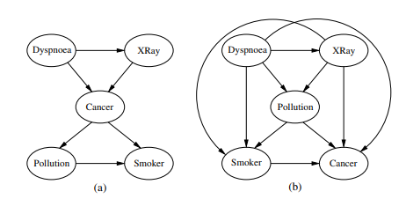


Compactação e Ordenação
Exemplo:
(a) $<D, X, C, P, S>$
(b) $<D, X, P, S, C>$
Notes:
--PEDRO--
Para o (a)
-Começamos por meter o nodo de Doença, seguidamente o do raio x, como ao ter doença também aumenta a probabilidade de tb ter raio x criamos uma ligação entre eles, depois adicionamos o nodo de cancro, como o nodo C está dependente de tanto o nodo D como o nodo X criamos uma ligação entre eles, depois ao adicionar o nodo P e nodo S a situação é similar mas como o nodo D e X não tem uma ligação direta com o nodo P e S não temos de criar a ligação entre eles, ao contrário do que se ve no caso b;
No caso b como pomos a poluição como o terceiro nodo é a poluição irá criar umas arestas extra, devido a por exemplo, o nodo do raio X não ter ligação de cancro para fumador logo temos de fazer uma ligação extra.

Slide 24
Vantagens e Shortcomings
Alguns pontos sobre o uso de RB:
Comparação com as Redes Neuronais:
As RB apenas conseguem explorar influências causais reconhecidas pelo programador;
Nas RB é possível garantir que um certo dado está a ser utilizado e forçar inclusão dos outros.
É facilmente escalável em comparação a outros métodos de machine learning;
Pode ser usada em várias direções permitindo explorar vários tipos de casos;
Ao recorrer a grafos, a leitura é mais intuitiva ao olho humano.
Notes:
--PEDRO--

Slide 25
Principais Conclusões
A classificação com recurso à lei de Bayes permite uma tomada de decisões racionais sobre múltiplas ações.
Ao classificar e possibilitar a previsão, o risco é reduzido quando as decisões envolvem situações de elevada importância.
Para que tal processo seja possível, é necessário considerar:
A construção e estruturação da rede;
Os diferentes tipos de maps;
Raciocínios e provas; e
Boas práticas.
Notes:
--PEDRO--

Slide 26
Bibliografia
[1] Kevin B. Korb and Ann E. Nicholson. Bayesian Artificial Intelligence. Chapman Hall/CRC Press UK, 2004.
[2] Stuart Russell and Peter Norvig. Artificial Intelligence: A Modern Approach. Prentice Hall Press, USA, 3rd edition, 2009.
[3] Ethem Alpaydin. Introduction to Machine Learning. The MIT Press, 2nd edition, 2010.
Notes:
--PEDRO--

Slide 27

FIM
Bem-haja pela atenção.
Dúvidas?
Notes:
--PEDRO--

